Slide 1
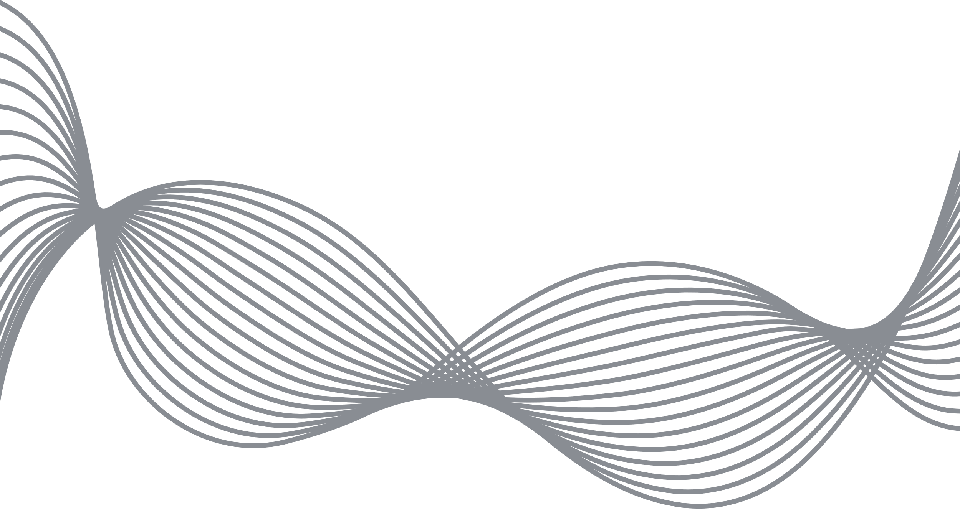

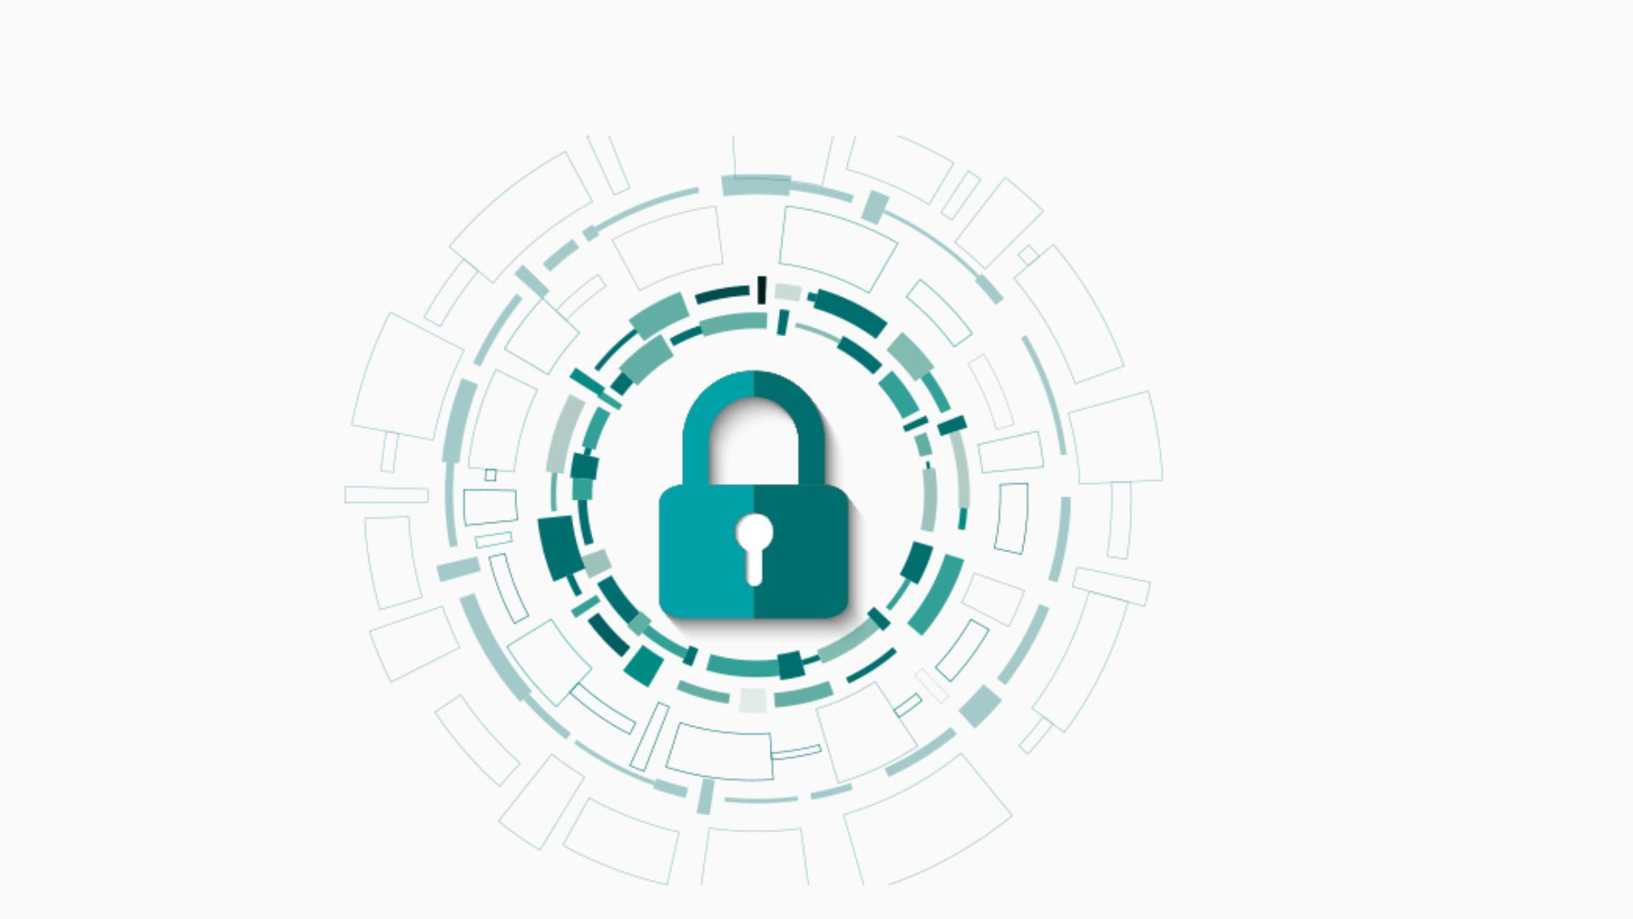
RGPD
Le DPO à l’ère de l’IA
Mutation d’un métier face aux défis de l’IA et de la réglementation
Présenté par:
Stéphane NASSOY

Slide 2

Un Tournant Décisif
Technique :
Comprendre des modèles complexes (Deep Learning)
Juridiques :
Articulation entre articles RGPD et IA Act
Dans un paysage réglementaire complexe, comprendre les intersections entre RGPD, NIS2 DORA , IA act, Data Act, et Digital Omnibus devient stratégique pour les décideurs IT et juridiques.
Tous ces cadres ne s'opposent pas ; ils s'imbriquent pour former un bouclier global de conformité.
L’évolution du rôle depuis 2018 le DPO est une fonction clé, mais aujourd’hui, l’essor rapide de l’IA transforme radicalement ce rôle
Ethiques :
Gérer les biais et la transparence
Le DPO devient l’architecte
de la confiance numérique

Slide 3
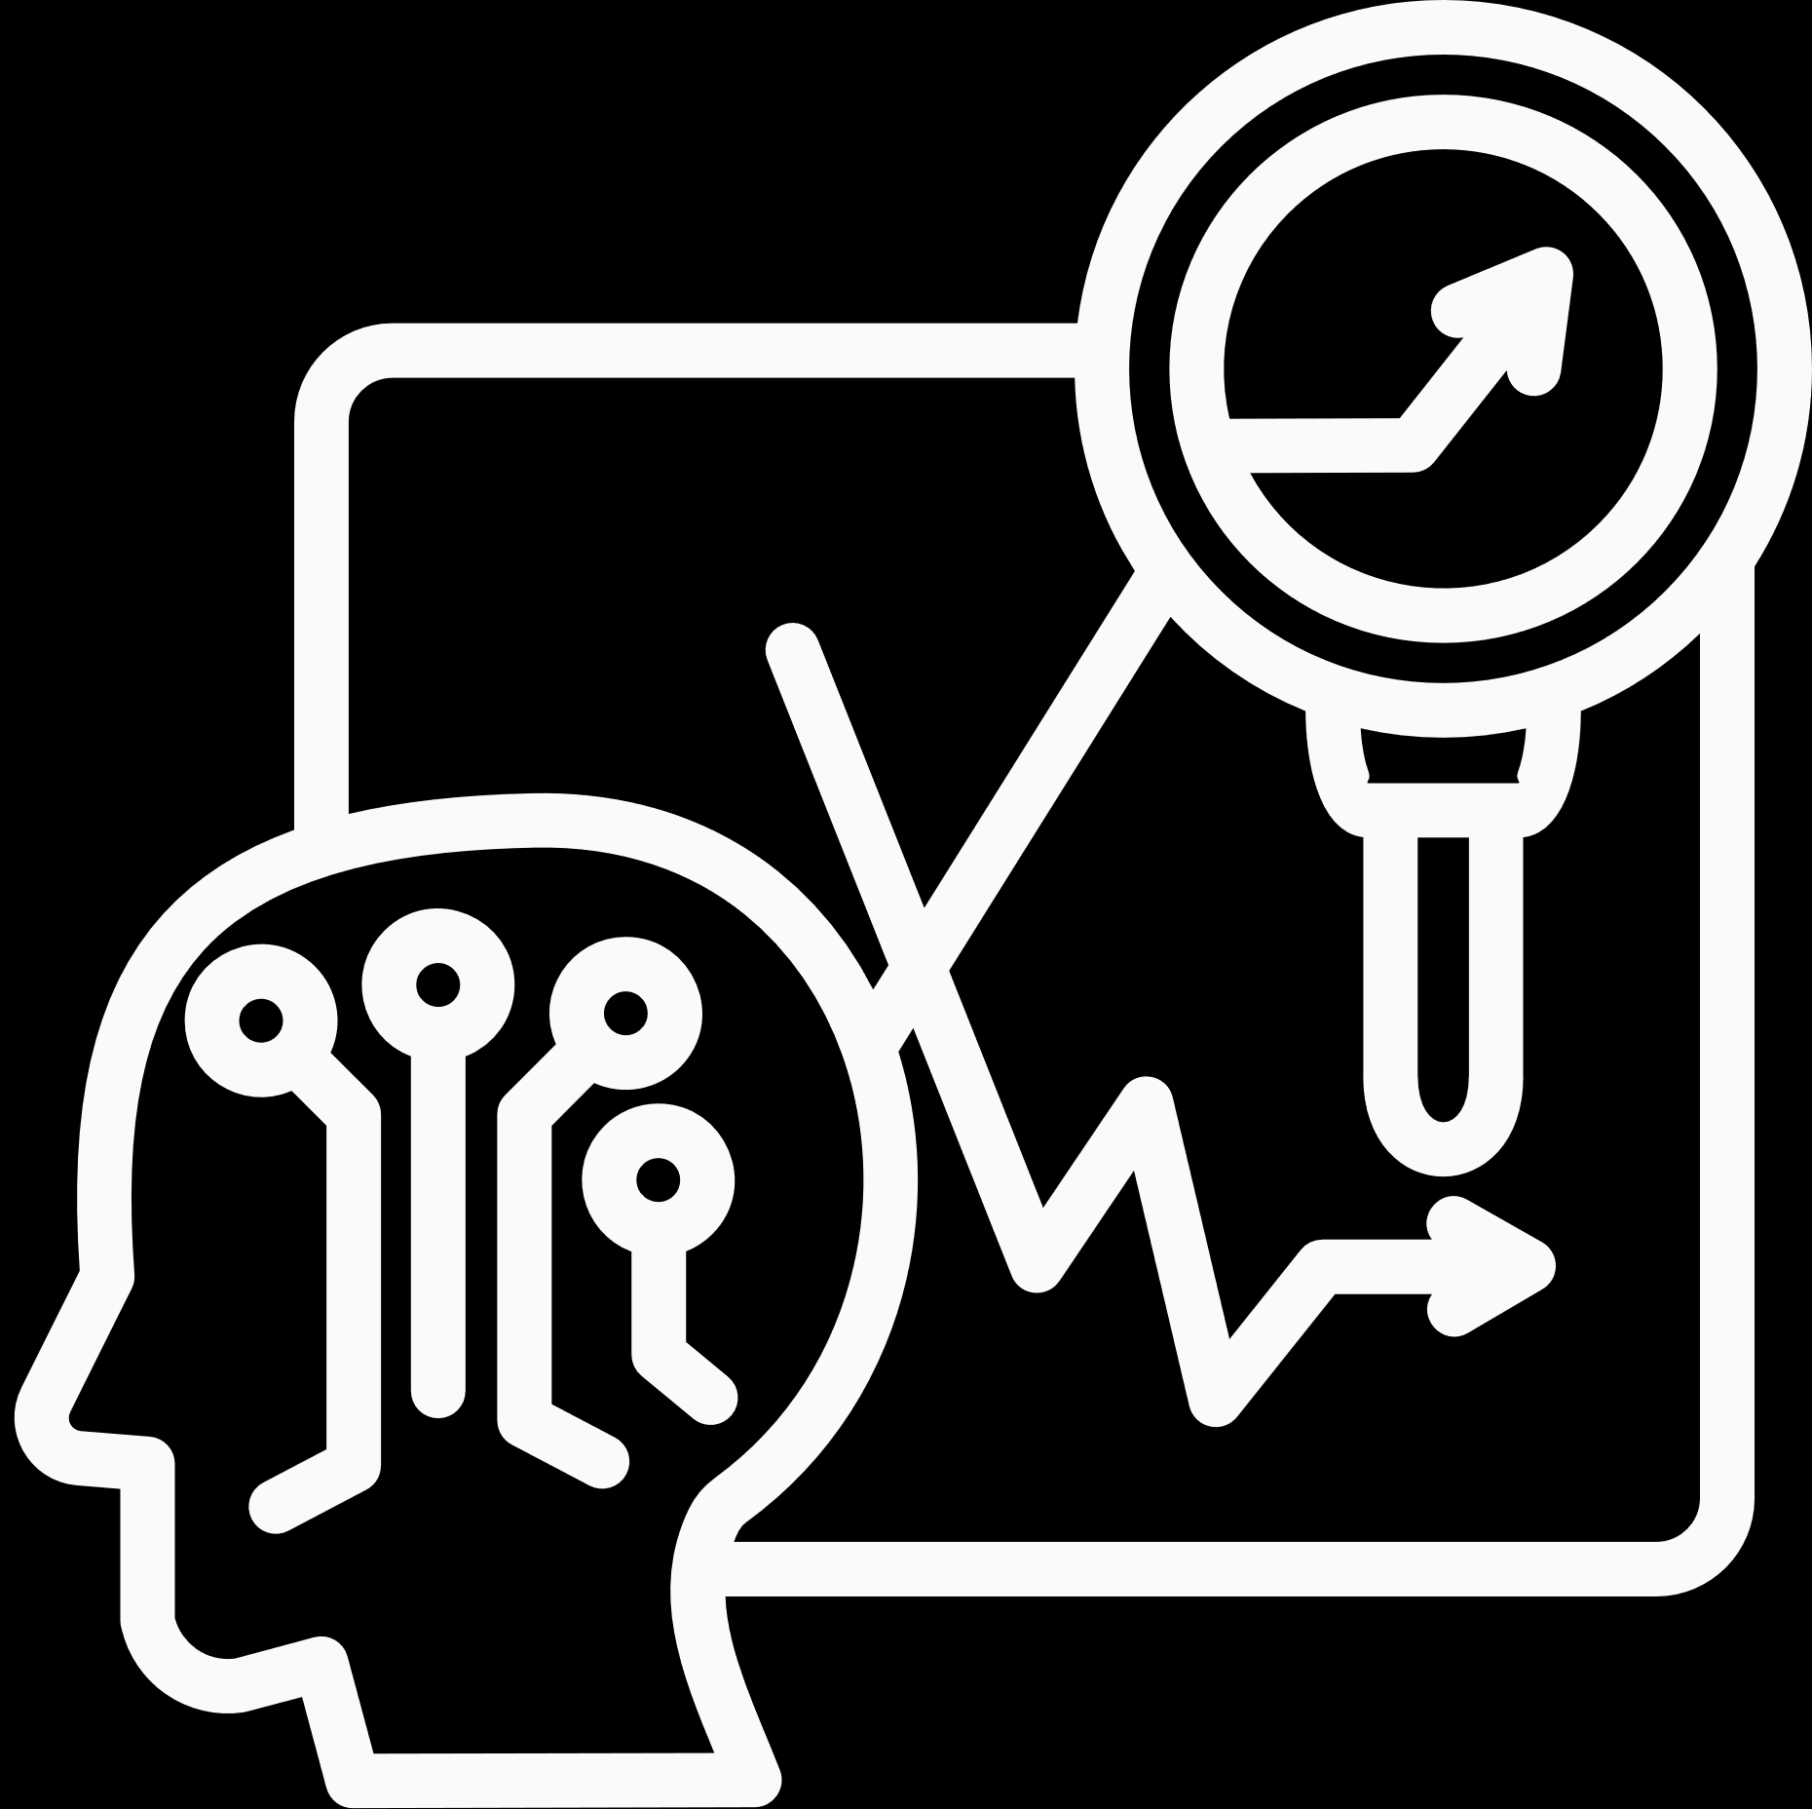
Le Cadre RGPD face à l’IA
Article 35 : AIPD Obligatoire.
L’IA déclenche quasi-systématiquement une Analyse d’impact, avec comme critères le profilage, le traitement à grande échelle, la surveillance.
Article 22 : Décisions Automatisées
Comment associer le droit de ne pas faire l’objet d’une décision fondée exclusivement sur un traitement automatisé en tenant compte des
Impacts : recrutement, Crédits, Assurance..
Garantie : intervention humaine obligatoire et être en mesure de fournir des explications claires et consises.

Slide 4



L’IA Act : Approche par les risques
Comprendre quels sont les risques liés aux différents types d’IA dans leurs contextes d’utilisations
Risque Inacceptable : pratiques interdites
Notation sociale, manipulation comportementale, identification biométrique temps reel (espace public)
Haut Risque : Obligations renforcées
Recrutement, éducation, services essentiels, justice. Nécessite marquage CE et une gestion de qualité
Risque Limité : Transparence
Chatbots, Deepfakes. L’utilisateur doit savoir qu’il interagit avec une IA

Slide 5



Convergence Réglementaire
Synergie : L’AIDP (RGPD)
Zone de tension
Peut servir de base à l’évaluation des droits fondamentaux (IA Act)
Données (RGPD)
Le référencement des sources de données
Traitement des données sensibles pour corriger les biais (interdit par défaut par le RGPD mais autorisé sous conditions par l’IA Act)

Slide 6
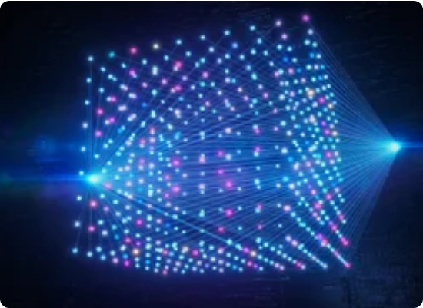



Risque Majeur :
L’Opacité
L’effet « Boite Noire » : Les réseaux de neurones profonds (Deep Learning) sont souvent inexplicables.
Droit d’information
Explication
Minimisation
Comment expliquer le traitement ?
Souvent impossible de justifier une décision si l’algorithme est opaque
Difficulté à prouver que seules les données nécessaires sont utilisées

Slide 7




Risque Majeur :
Biais & Discriminations
Données d’entrainement
Biais de conception
Boucles de rétroaction
Manque de représentativité
Reflet de préjugés historiques
Ex : Reconnaissance faciale moins performante sur certain type de peau
Choix des variables ou des objectifs
Optimisation par les développeurs
Ex : Amazon CV Tool pénalisant les femmes
L’IA renforce les préjugés en influençant les futures données collectées
Ex : police prédictive ciblant toujours les mêmes zones

Slide 8
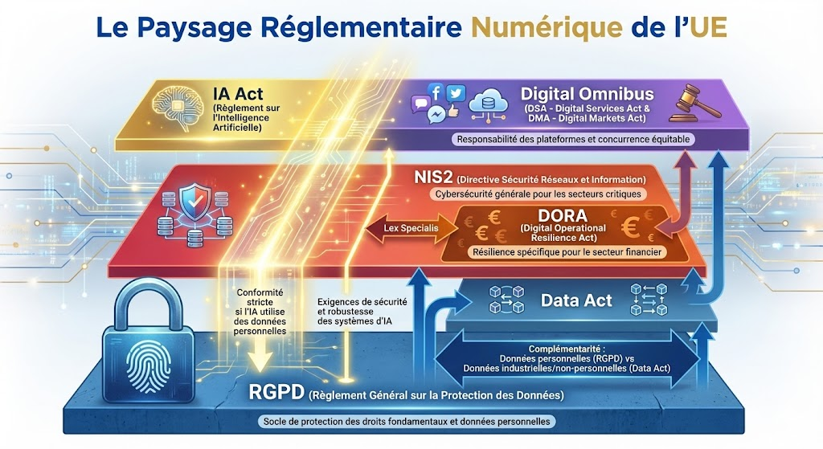
Ecosystème du DPO

Slide 9
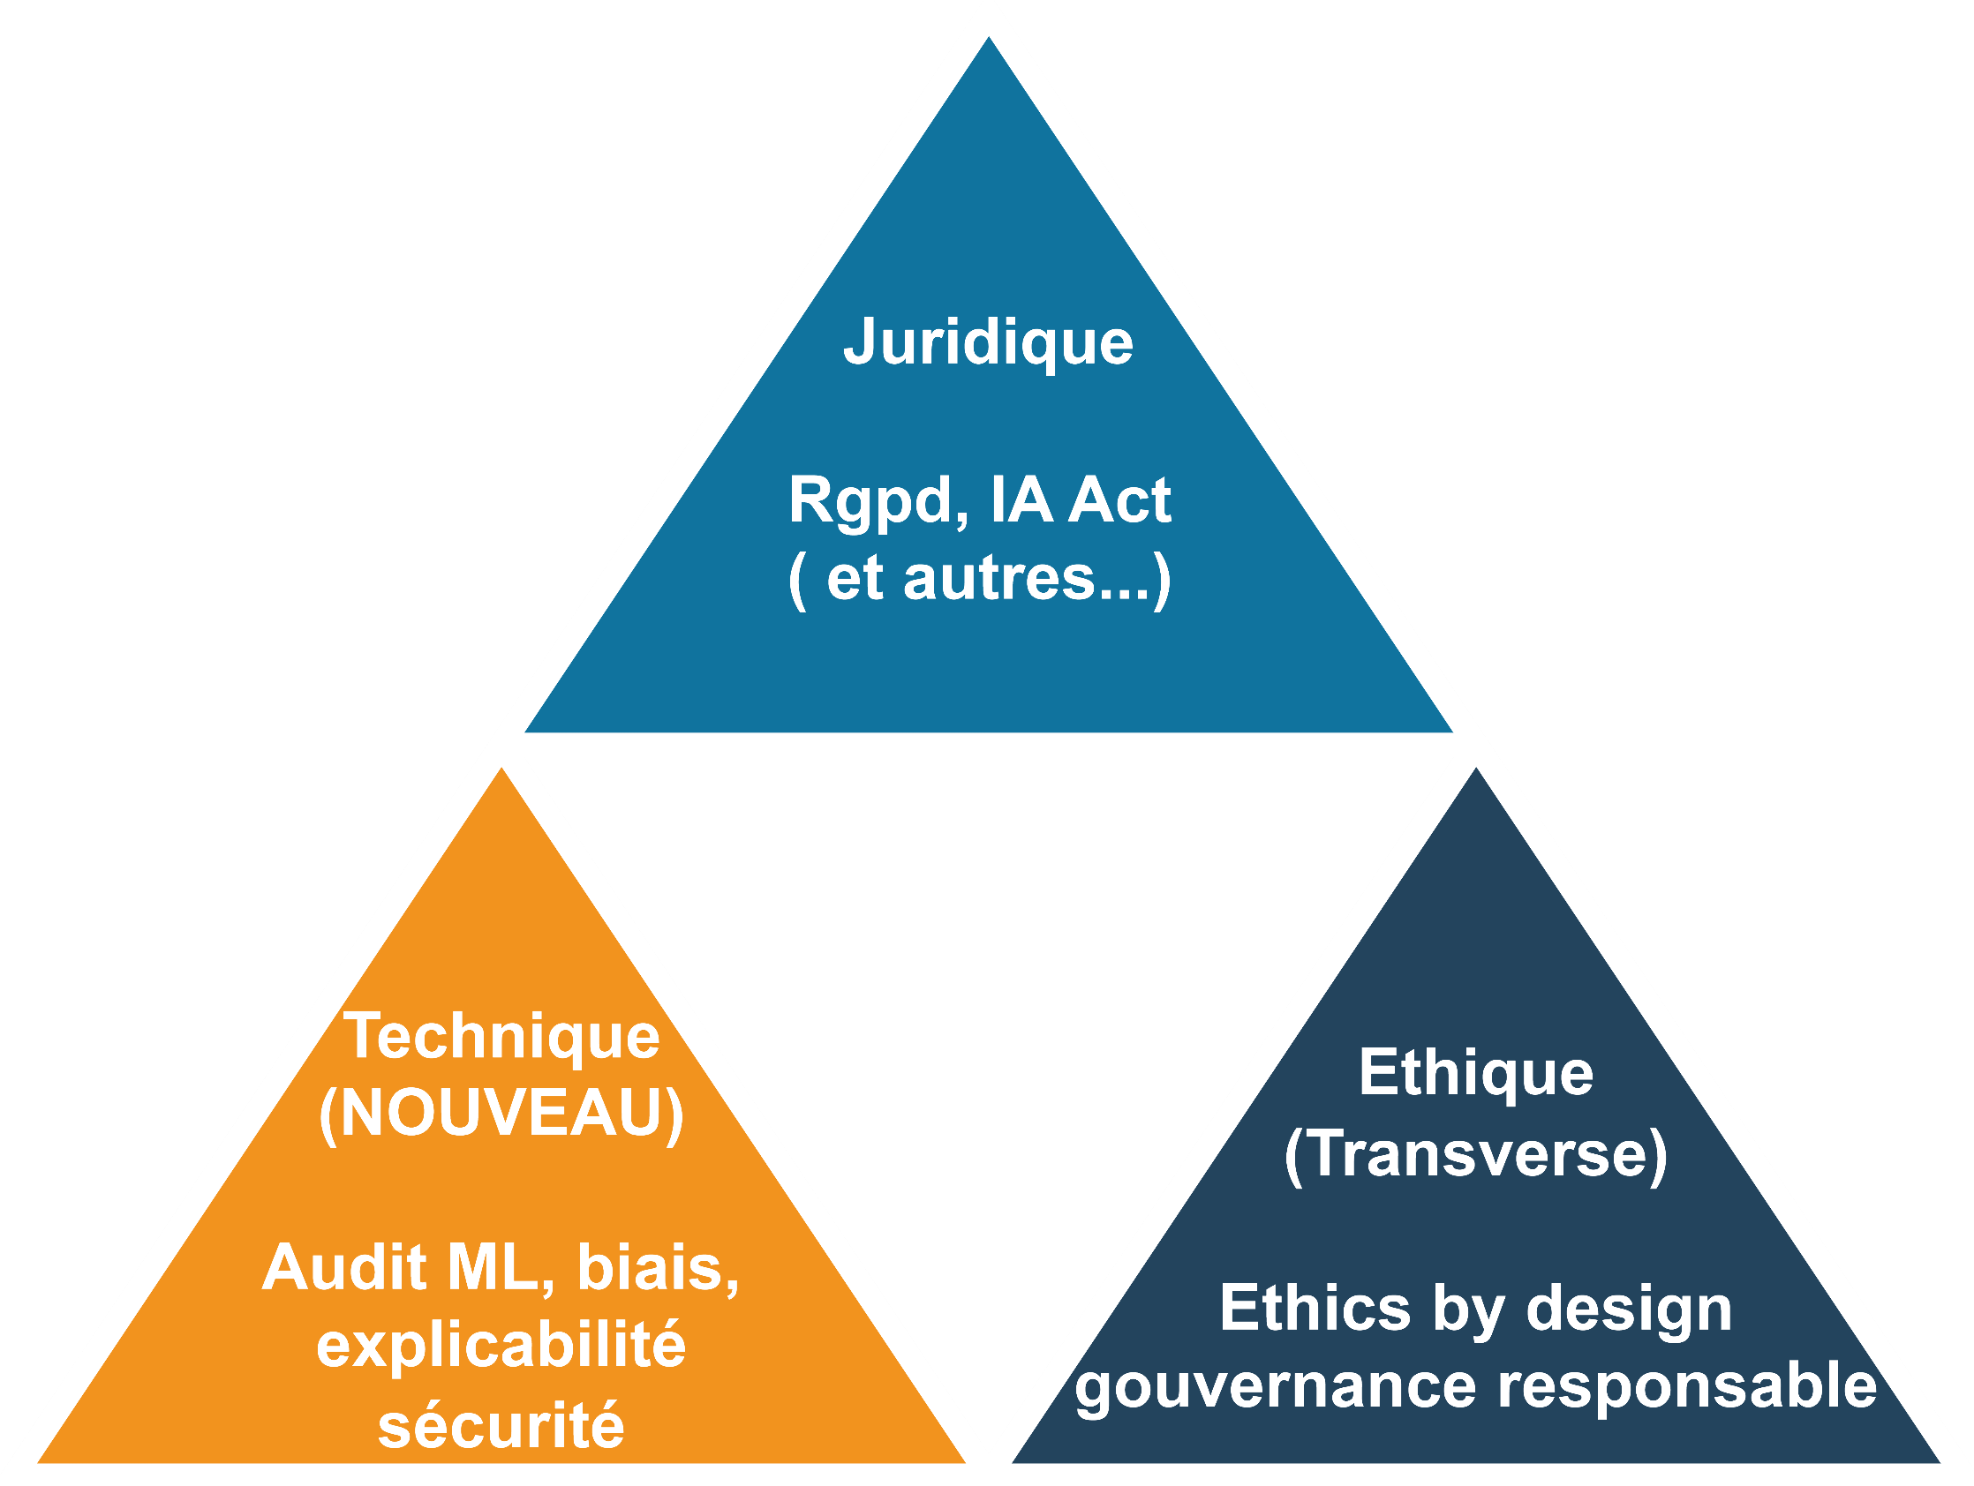
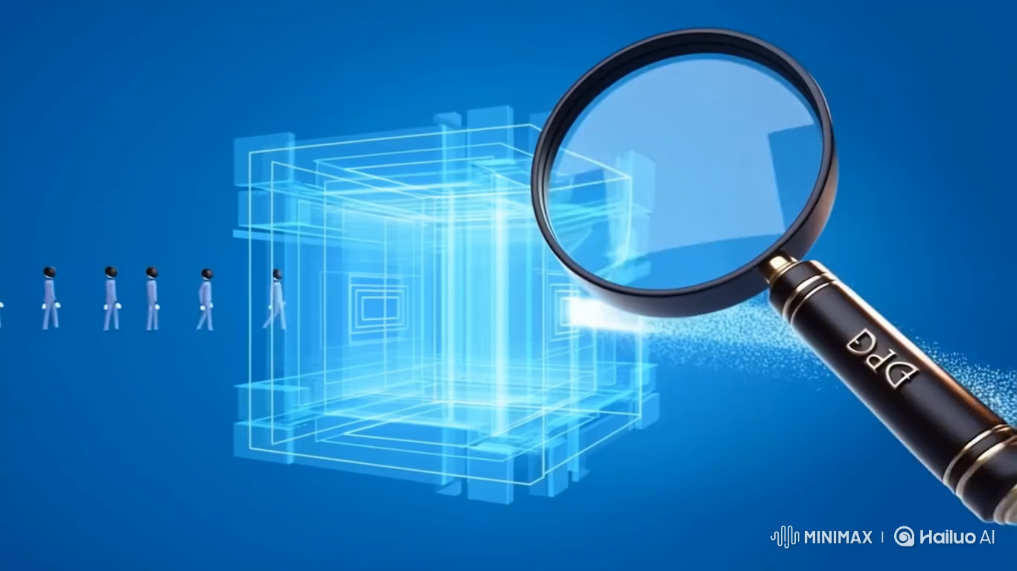
Le Profil Hybride du DPO

Slide 10
Processus de gouvernance & Validation
1. Qualification
2. Audit Technique
3. Conformité
4.Déploiement
Définir le niveau de risque IA Act
HR, Li…
Vérifier la qualité des données
Vérifier les biais et la sécurité
Réaliser l’AIPD (RGPD).
Valider la documentation
Surveillance continue
Registre des incidents
Objectif : “Collaboration essentielle entre DPO, CISO et Data Scientists"

Slide 11

Conclusion
Le DPO n’est plus seulement gardien du RGPD, mais l’architecte de la confiance numérique
Recommandations
Perspectives
•
Investir dans la formation aux techniques d’IA.
•
Standardisation via les normes CEN/CENELEC.
•
Intégrer plus profondement le "Privacy by Design“.
Harmonisation des pratiques au niveau européen.
•

